Slide 1
Experiencia del Sector Privado Dominicano en alinear sus inversiones y estrategias con las NDC
El Rol de las Alianzas.
María Alicia Urbaneja

Slide 2
Plataforma de Articulación Empresarial para la Acción Climática
Alianza público-privada dedicada a sensibilizar, concientizar, impulsar y reconocer la acción climática del sector privado en la República Dominicana.
Propósito: Ser un espacio de referencia de articulación empresarial para la acción climática del sector empresarial para apoyar al Gobierno Dominicano en el cumplimiento de los compromisos y metas descritas en la NDC.

Slide 3
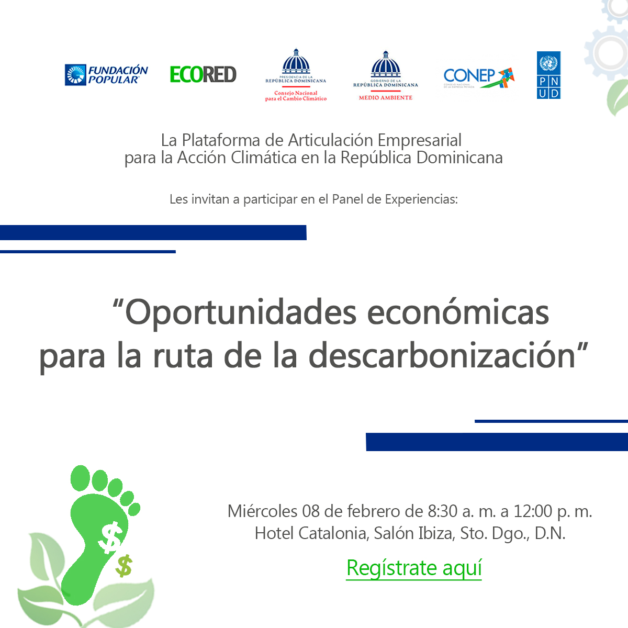
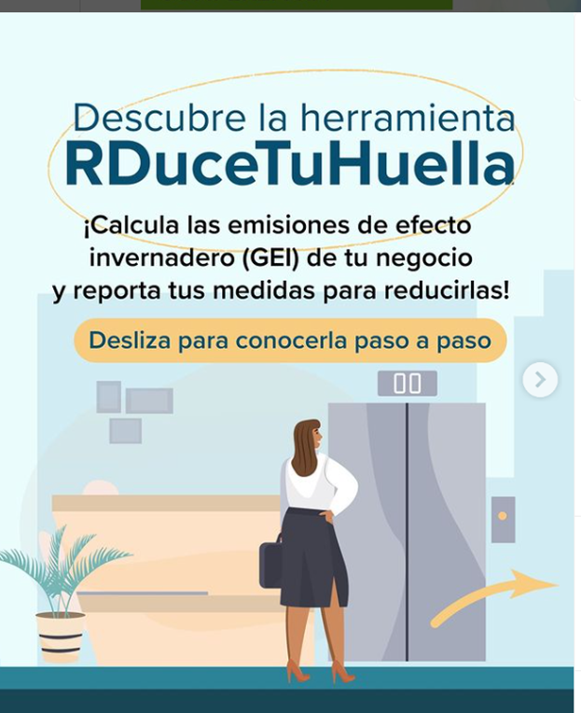

Slide 4
Hacia dónde vamos :
Esfuerzo especial en las Mipymes.
Ser espacio de referencia en el sector empresarial.
Ampliar la base de usuarios de RDuceTuHuella.
Trabajar en la primera fase diagnóstica y conceptual para el desarrollo de un programa de reporte voluntario y certificaciones robusto para RD.

Slide 5
Mil gracias.
María Alicia Urbaneja
Directora Ejecutiva
Síguenos
@ECOREDRD

